Slide 1



СТАРТОВЫЙ ОНЛАЙН-ХАКАТОН «МОЯ ПРОФЕССИЯ – ИТ»
УМНЫЙ ПОМОЩНИК BIGWISE ДЛЯ ВОДИТЕЛЯ DRIVEE
КОМАНДА: TRY/CATCH US

Slide 2





ПРОБЛЕМА
ВОДИТЕЛИ DRIVEE ЧАСТО СТАЛКИВАЮТСЯ С РИСКОМ ПОТЕРИ ЗАКАЗА ПРИ ЗАВЫШЕНИИ ЦЕНЫ ИЛИ НЕДОЗАРАБОТКА ПРИ ЗАНИЖЕНИИ
ПУТЬ №1 (350 ₽)
ПУТЬ №2 (400 ₽)
СЛАБЫЙ ЗАРАБОТОК
ХОРОШИЙ ДОХОД, НО РИСК ОТКАЗА
РЕЗУЛЬТАТ: ПОТЕРЯ ВРЕМЕНИ, ДОХОДА И РЕЙТИНГА

Slide 3

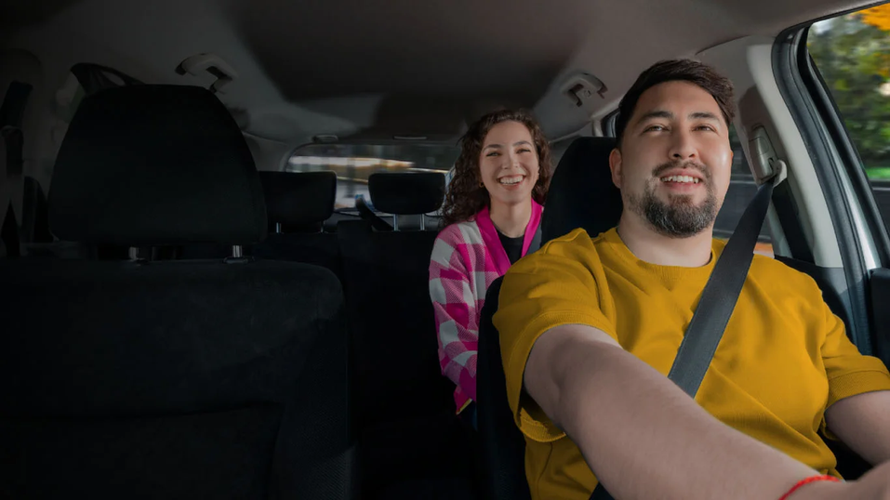
ЦЕЛЕВАЯ АУДИТОРИЯ
ВОДИТЕЛИ DRIVEE
заинтересованы в максимизации заработка без потери заказов
ПАССАЖИРЫ (ЗАКАЗЧИКИ)
ценят баланс цены и времени ожидания
хотят прозрачности в формировании стоимости
Объем рынка: все пользователи платформы Drivee - тысячи водителей и десятки тысяч пассажиров

Slide 4
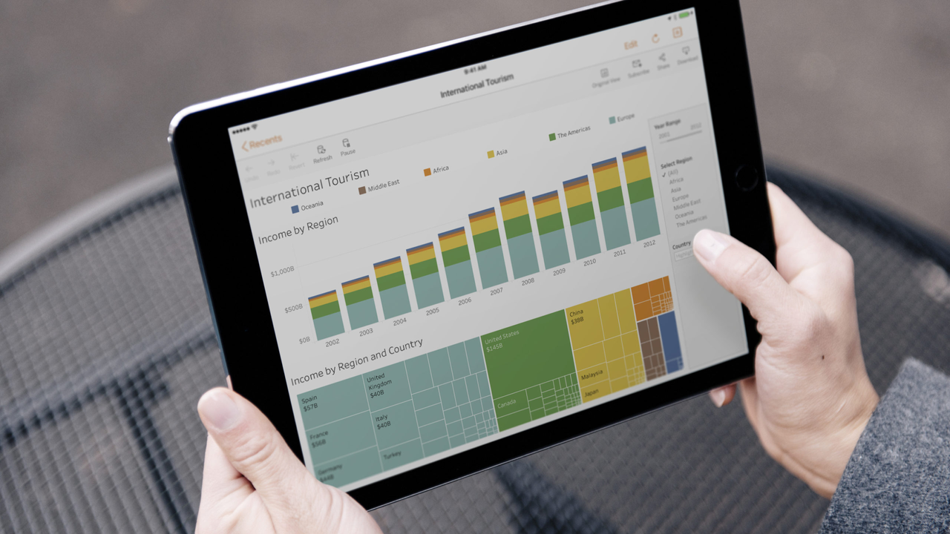

ИСПОЛЬЗОВАННЫЕ НАБОРЫ ТЕХНОЛОГИЙ
Анализ данных:
Pandas,
NumPy,
Matplotlib,
Seaborn
Машинное обучение:
Scikit-learn
Дизайн:
Figma (для интерфейса)
Дополнительно:
Git,
GitHub,
Jupyter Notebook

Slide 5

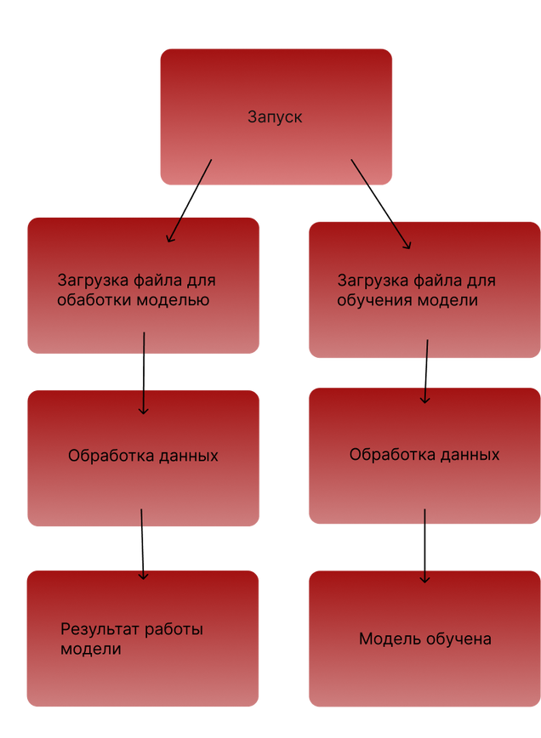

РЕШЕНИЕ
AARON LOEB
РАЗРАБОТАН ML-АЛГОРИТМ, КОТОРЫЙ БАЛАНСИРУЕТ ИНТЕРЕСЫ ВОДИТЕЛЕЙ И ПАССАЖИРОВ ЧЕРЕЗ ОПТИМАЛЬНОЕ ЦЕНООБРАЗОВАНИЕ
При прогоне исторических заказов через нашу модель, суммарный доход водителей будет на 20% выше, чем при использовании их исходных, интуитивных цен.

Slide 6



АЛЬТЕРНАТИВНЫЕ ПОДХОДЫ
СУЩЕСТВУЮЩИЕ ПОДХОДЫ:
Ручной подбор цены (интуитивно, рискованно)
Статические правила (например, +10% к цене пассажира)
Агрессивное завышение цен (недовольство пассажиров)

Slide 7


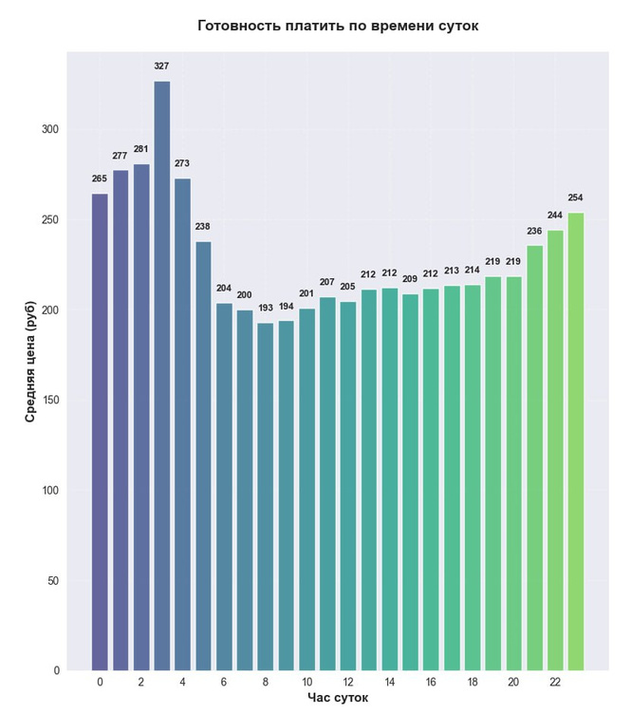
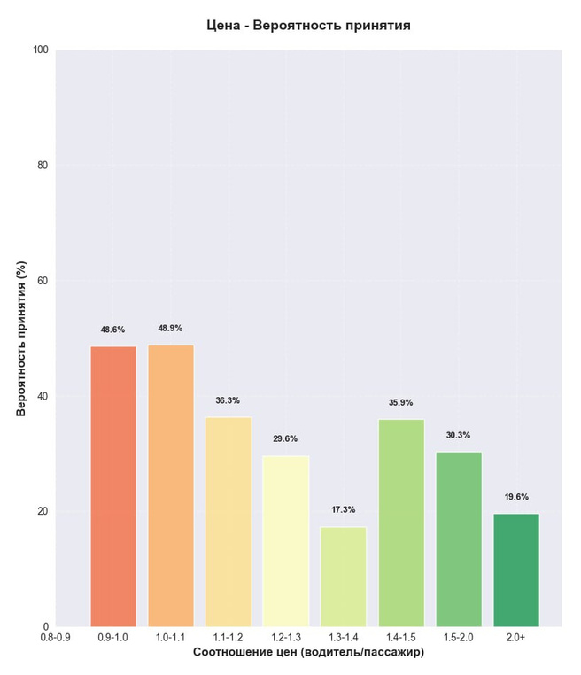
ИССЛЕДОВАТЕЛЬСКАЯ РАБОТА, ПРОВЕДЕННАЯ НАМИ
ГИПОТЕЗЫ, ПРОВЕРЕННЫЕ В ХОДЕ АНАЛИЗА ДАННЫХ:
существует нелинейная зависимость между ценой и вероятностью принятия
в часы пик пассажиры готовы платить больше

Slide 8
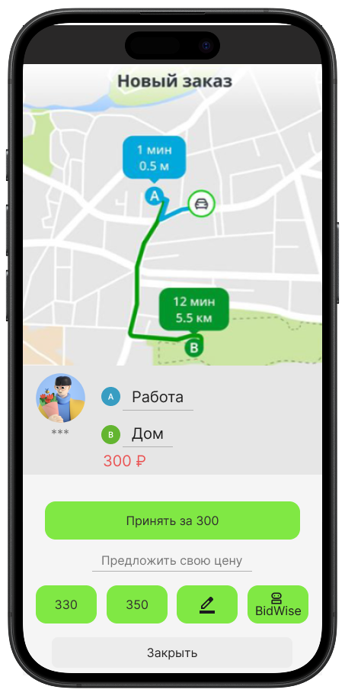
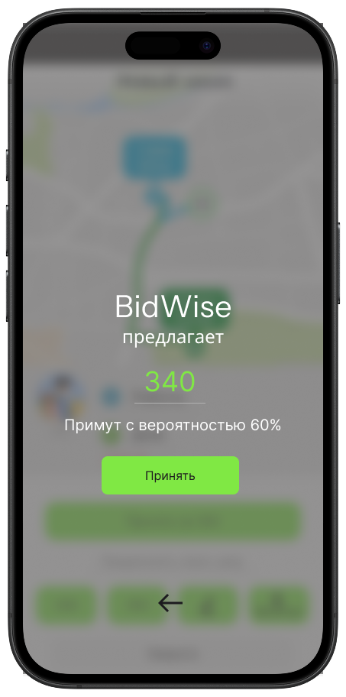


СХЕМА РАБОТЫ ПРОТОТИПА

Slide 9
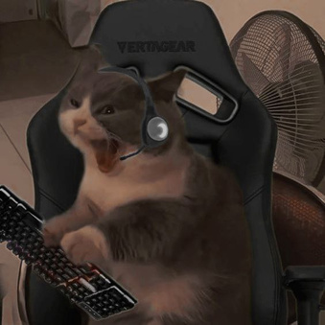



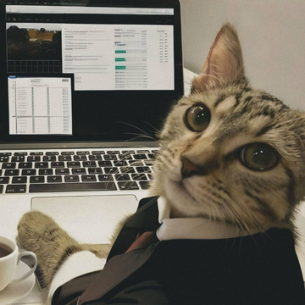

Прошутинская Яна
Tech Lead (Техлид, менеджер-разработчик)
НАША КОМАНДА
Рощина Алина
UI/UX Designer (Дизайнер)
Смольникова Анастасия
Project Manager (Менеджер)
Сенчукова Даниэла
Software Developer (Разработчик)
Малышев Иван
QA Engineer (Тестировщик)

Slide 10

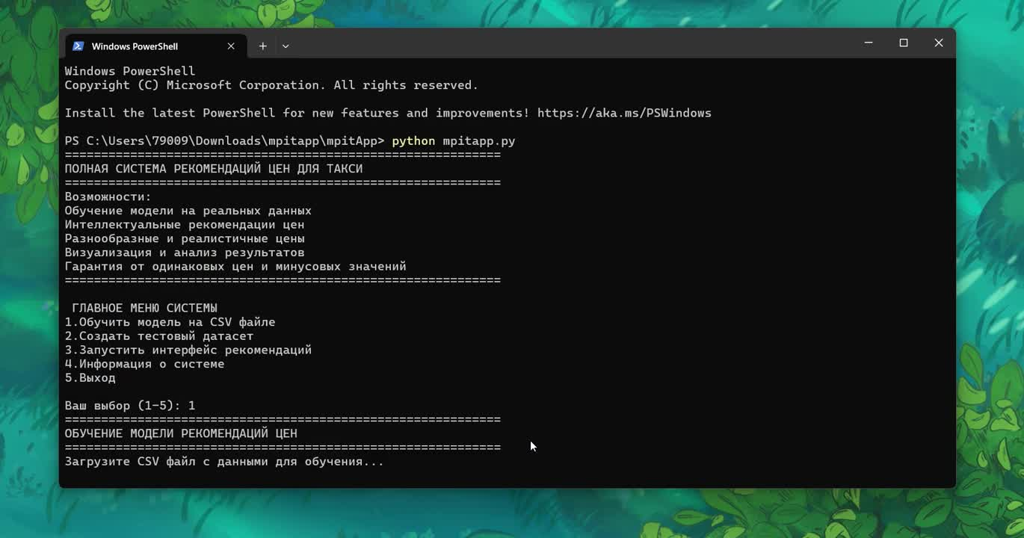
ДЕМО

Slide 11
THANK YOU

